Slide 1
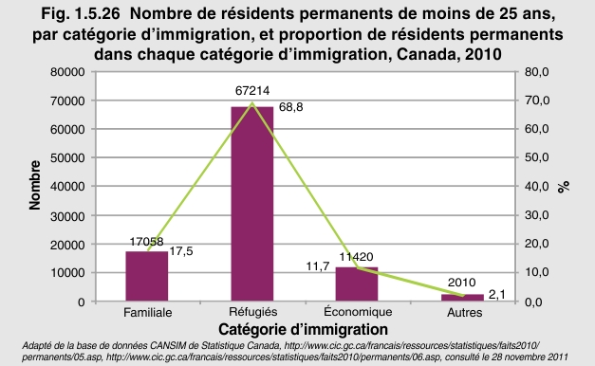
Notes:
Les immigrants au Canada sont regroupés en quatre catégories : immigration économique, familiale, réfugiés et autres.
En 2010, 280 681 immigrants sont devenus résidents permanents du Canada. Sur ce nombre, 97 702 étaient des enfants et des jeunes de 0 à 24 ans. Sur les résidents permanents de moins de 25 ans, 67 214 ont reçu le statut de résidents dans la catégorie « Immigration économique ». Parmi ceux qui ont immigré au Canada pour rejoindre des membres de leur famille déjà installés ici (catégorie « Immigration familiale »), 17 058 étaient des enfants et des jeunes. Dans la catégorie « Réfugiés », 11 420 personnes de moins de 25 ans ont obtenu le statut de résidents permanents au Canada après avoir fui leur pays.

